Slide 1
Ball In Tube
Physikalischer Aufbau
Modell
Übertragungsfunktion Lüfter
Simulink Modell

Slide 2

Physikalischer Aufbau
Input | Datentyp | Funktion
actPosition | UINT | Aktuelle Ballposition [mm]
actRPM_FAN | UINT | Aktuelle Lüfterdrehzahl [min-1]
State | USINT | Status des Sensors
Output | Datentyp | Funktion
DutyCyclePWM_FAN | UINT | Duty Cycle des PWM Signals 0-65535 (0-100%)
Ctrl | USINT | Control Daten 0 -> Sensor off, PWM-> off Control Daten 1 -> Sensor on, PWM-> off Control Daten 3 -> Sensor on, PWM-> on
SPS
EtherCAT
EtherCAT Slave
Aktuelle Position
Ball in mm
ToF Sensor
PWM Lüfter
PWM Drehzahlvorgabe
Impuls aktuelle Drehzahl

Slide 3










Modell
$$F_{A}=k_{L}∗v_{Sp}^{2}$$
$$F_{A}=k_{L}∗{\left(\frac{k_{v}∗\frac{d\text{φ}}{dt}−A_{B}∗\frac{ds}{dt}}{A_{Sp}}\right)}^{2}$$
$$\sum{F}=0=k_{L}∗{\left(\frac{k_{v}∗\frac{d\text{φ}}{dt}−A_{B}∗\frac{ds}{dt}}{A_{Sp}}\right)}^{2}−g∗m$$
$$\frac{dv}{dt}=\frac{k_{L}}{m}{\left(\frac{k_{v}∗\frac{d\text{φ}}{dt}−A_{B}∗\frac{ds}{dt}}{A_{Sp}}\right)}^{2}−g$$
$$F_{A}$$
$$\frac{ds}{dt}$$
$$F_{Auf}=k_{L}∗v_{sp}^{2}$$
$$F_{G}=m∗g$$
$$F_{G}$$
$${\text{Ø}}_{T}$$
$k_{v}$…linearer Zusammenhang zwischen Lüfterdrehzahl und resultierendem Luftstrom
$k_{L}$…proportionaler Faktor für den resultierenden Auftrieb eines kugelförmigen Körpers
$${\text{Ø}}_{B}$$
$$\frac{d\text{φ}}{dt}$$
$$Bemerkung: es werden eine laminare Strömung und Reibungsfreiheit angenommen$$

Slide 4
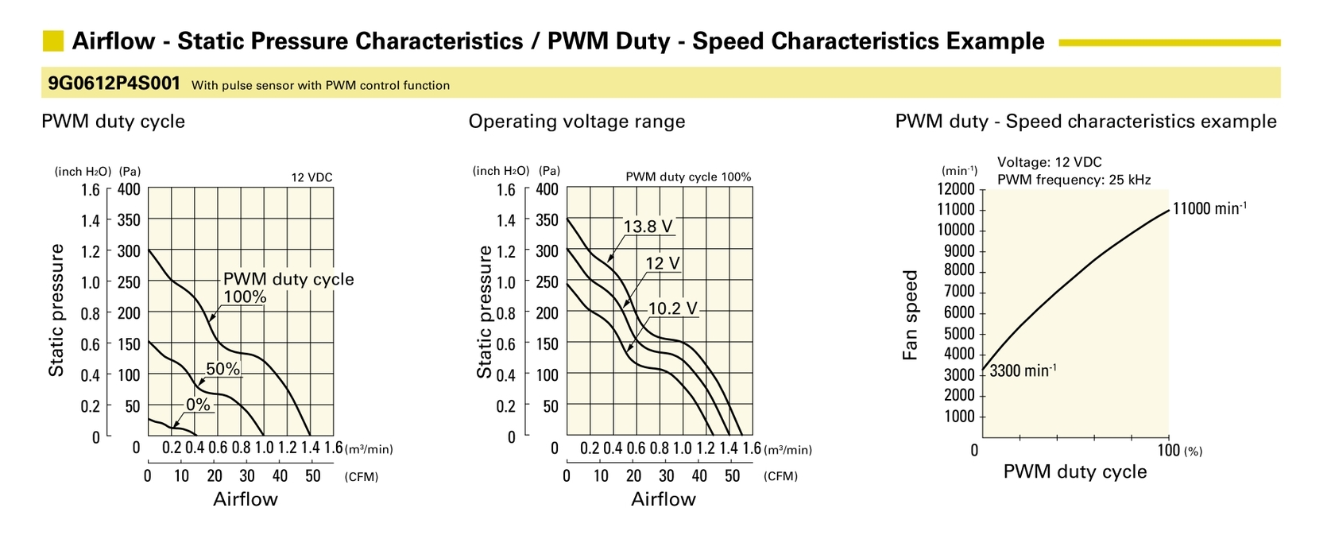
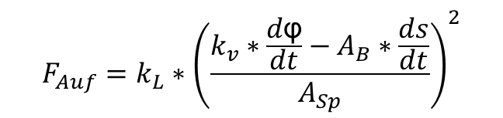
Übertragungsfunktion Lüfter - KV
$$F_{Auf}=k_{L}∗{\left(\frac{k_{v}∗\frac{d\text{φ}}{dt}−A_{B}∗\frac{ds}{dt}}{A_{Sp}}\right)}^{2}$$

Slide 5


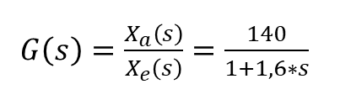



Übertragungsfunktion Lüfter (PT1)
$G\left(s\right)=\frac{X_{a}\left(s\right)}{X_{e}\left(s\right)}=\frac{K_{s}}{1+T_{1}∗s}$
$$K_{s}=\frac{{∆X}_{a}}{∆X_{e}}=\frac{190−50}{100\%}$$
$K_{s}=$ 140
$X_{a}(63\%)=$ ${∆X}_{a}$*0,63 + 50 = 138
X_{a} (63%)
$T_{1}=$ 1,6
$G\left(s\right)=\frac{X_{a}\left(s\right)}{X_{e}\left(s\right)}=\frac{140}{1+1,6∗s}$
T

Slide 6
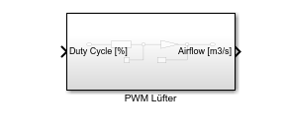
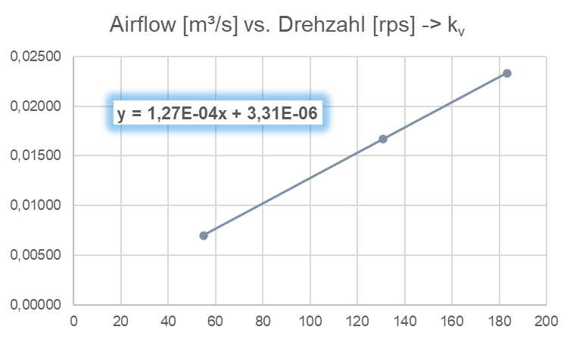
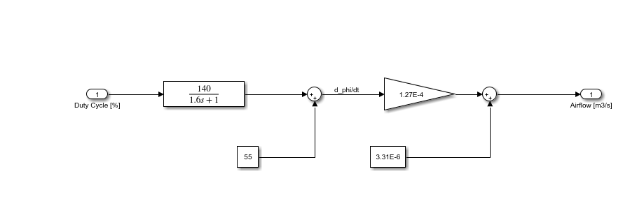
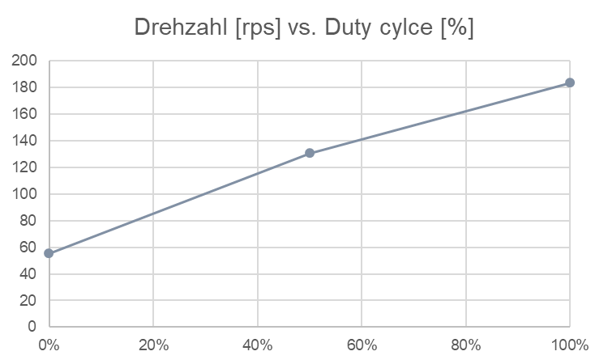
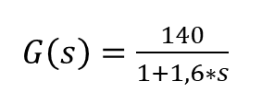
Lüftermodel in Simulink
$G\left(s\right)=\frac{140}{1+1,6∗s}$
Übertragungsfunktion Lüfter
Lineare Übertragung der Drehzahl in Volumenstrom
Drehzahl bei 0% PWM

Slide 7
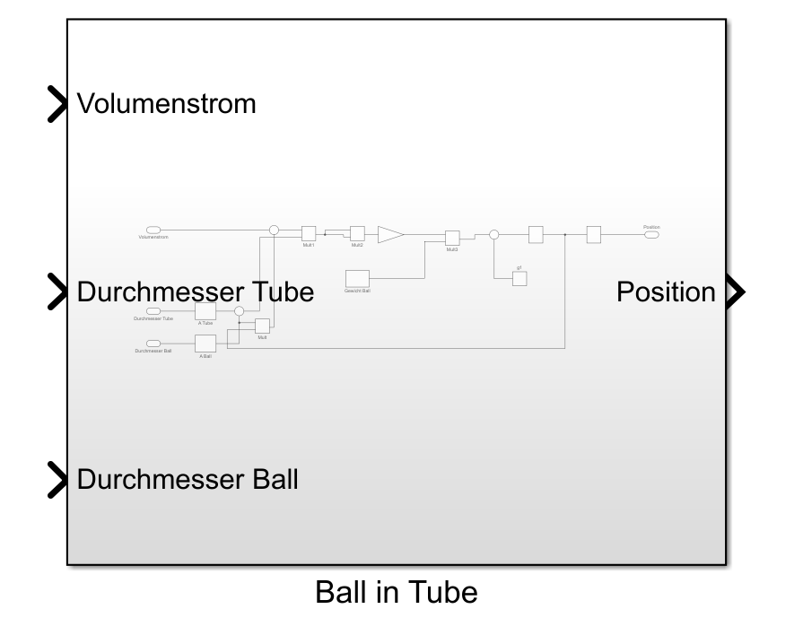
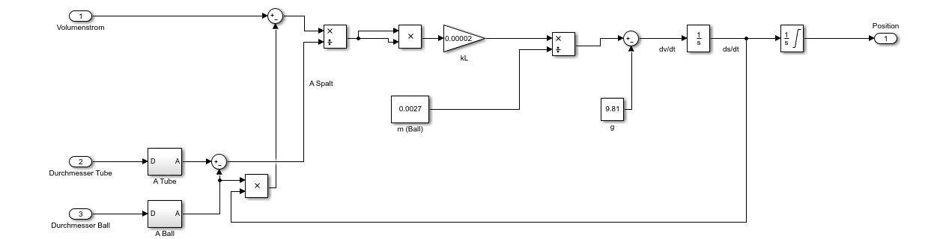
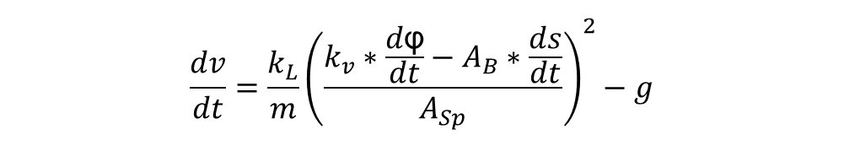
Ball in Tube Modell in Simulink
$$\frac{dv}{dt}=\frac{k_{L}}{m}{\left(\frac{k_{v}∗\frac{d\text{φ}}{dt}−A_{B}∗\frac{ds}{dt}}{A_{Sp}}\right)}^{2}−g$$
Limitiert, da nicht negativ werden kann

Slide 8
Ball in Tube Modell in Simulink
$$\frac{dv}{dt}=\frac{k_{L}}{m}{\left(\frac{k_{v}∗\frac{d\text{φ}}{dt}−A_{B}∗\frac{ds}{dt}}{A_{Sp}}\right)}^{2}−g$$
Limitiert, da nicht negativ werden kann

Slide 9
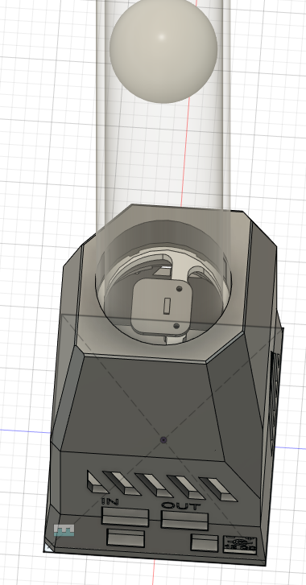
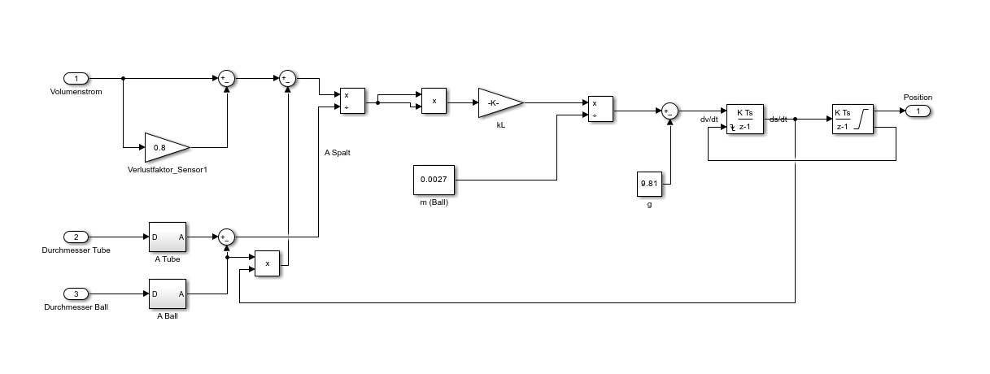
Ball in Tube Modell in Simulink diskret
Verlustfaktor, da der ToF Sensor den Querschnitt reduziert, bzw. der Lüfter nicht frei steht

Slide 10
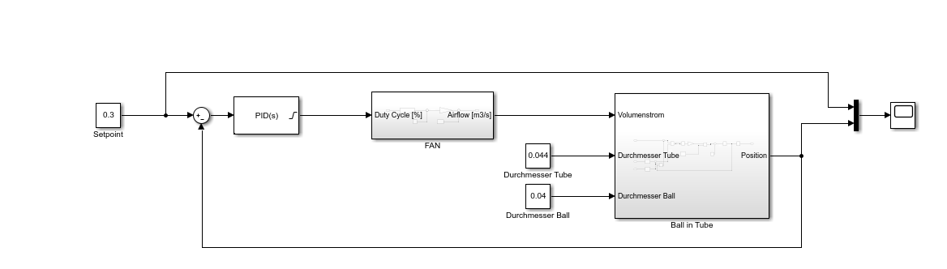
Gesamtes Ball in Tube Modell in Simulink inkl. PID

